Slide 1
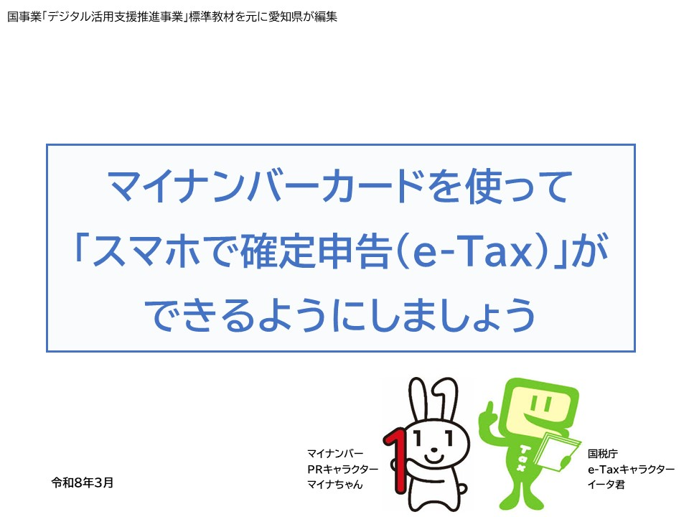
Notes:
この講座では、マイナンバーカードを使用してスマートフォンでe-Taxによる確定申告の仕方をご説明していきます。
どうぞよろしくお願いいたします。
行政手続のデジタル化が進んでおり、確定申告についても書面からe-Tax（電子申告）を利用される方が増えています。
国税庁では、より簡便に確定申告ができるようスマートフォンでの申告書作成・送信サービスを提供しており、多くの方が自宅からスマートフォンで確定申告をしています。
ご自身で確定申告される際は、スマートフォンでの確定申告にチャレンジしてみましょう。
【補足説明】
講師の皆様は、受講者の方から質問など出るかもしれませんが、講師の方は税理士や税務職員のように専門的な知識や資格を有していないので、税に関する制度や受講者の方の申告内容に関することへのお答えはできません。
このような際には国税庁のホームページで、受講者ご自身で調べていただくか、または最寄りの税務署に問い合わせていただくことを受講者の方へご説明ください。
教材の中でも調べる方法など掲載していますので、そちらをご利用いただくよう紹介してください。
この講座は、スマートフォンで確定申告とはどのような手順で実施できるのか、また事前に準備が必要なものには何があるのか、そもそも確定申告とは何かを受講者の方に理解いただけるような構成になっています。
また、講座の中で、受講者の皆様がご自身の情報やパスワード等を入力する場面がありますが、これらの情報は大切な個人情報ですので、講師の皆様は画面をのぞき込んだり、代理での入力等は絶対にしないでください。
手順の中で、マイナンバーカードを読み取る場面が何度か出てきますが、マイナンバーカードが読み取れない場合は、再度読み取る際に、カードを少しずらしてみてください。

Slide 2
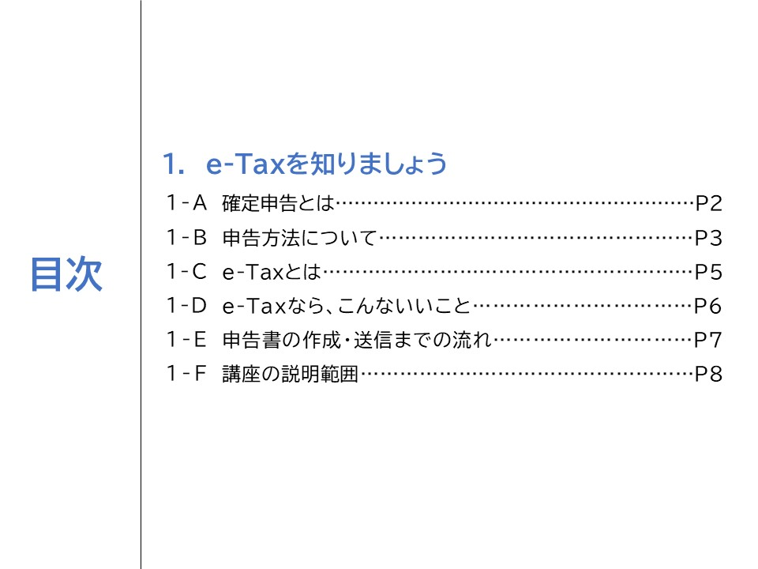
Notes:
この講座では、マイナンバーカードを使ったe-Taxの利用について学びます。
第1章の「e-Taxを知りましょう」では、確定申告・e-Taxとは、またスマートフォンを使った確定申告の操作の流れなど、受講者の方がe-Taxについて学びます。

Slide 3
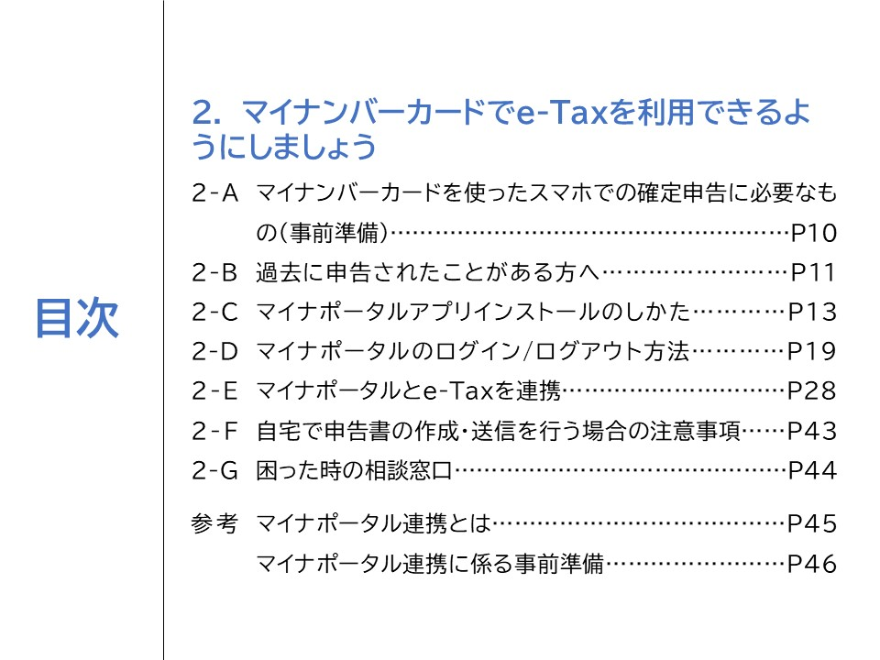
Notes:
第2章では、スマートフォンによる確定申告をするための事前準備について学びます。
また、スマートフォンの操作ではアプリのインストールやマイナポータル連携の操作についてもご説明いたします。

Slide 4
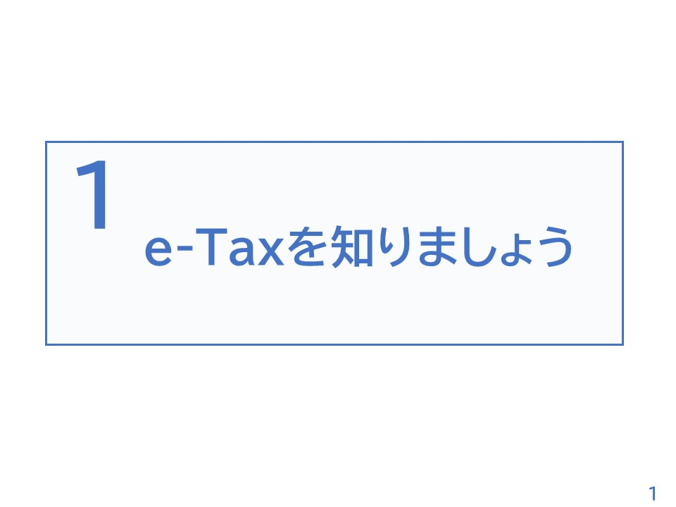
Notes:
実際に操作の説明に入る前に、確定申告やe-Taxについて学びましょう。

Slide 5
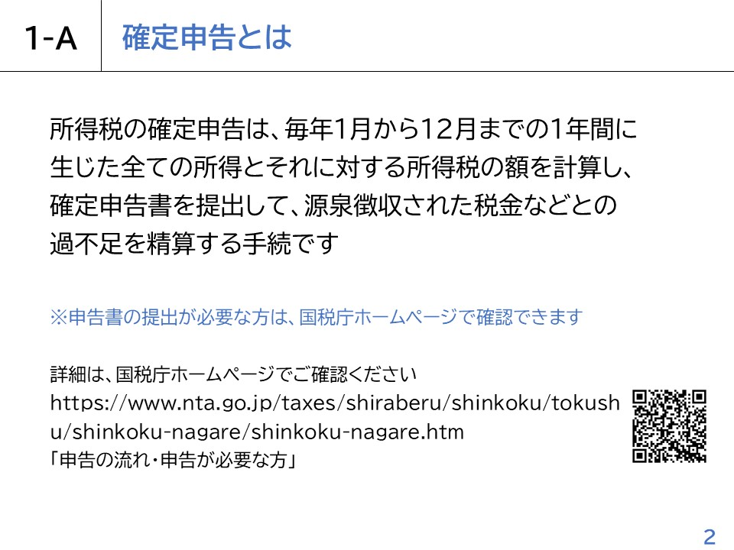
Notes:
はじめに、確定申告とは何かご説明いたします。
所得税の確定申告とは、毎年１月から12月までの１年間に生じた全ての所得とそれに対する所得税の額を計算し、確定申告書を提出して、源泉徴収された税金などとの過不足を精算する手続のことをいいます。
個人で事業をされている方は毎年確定申告が必要となりますし、会社員の方で職場で年末調整されていて、お給料以外に収入がなければ確定申告をする必要はありません。
個人個人の収入などの状況によって確定申告の要否が異なります。
どのような方が申告する必要があるのか、また申告する必要はないけれども申告すると還付金を受け取れるのかなどは、国税庁のホームページに案内がありますので、各自ご確認ください。
ホームページのURLも掲載していますが、確定申告でも検索できます。
教材のQRコードを読み取っていただくと国税庁ホームページの該当ページにアクセスできます。
【補足説明】
講師の皆様は、確定申告制度や適切な納税についての説明は、講座の中では行わないでください。
仮に、制度についての質問が出た場合には、受講者自身で最寄りの税務署に問い合わせていただくか、国税庁のホームぺージに詳しい情報が載っている旨をご案内ください。

Slide 6
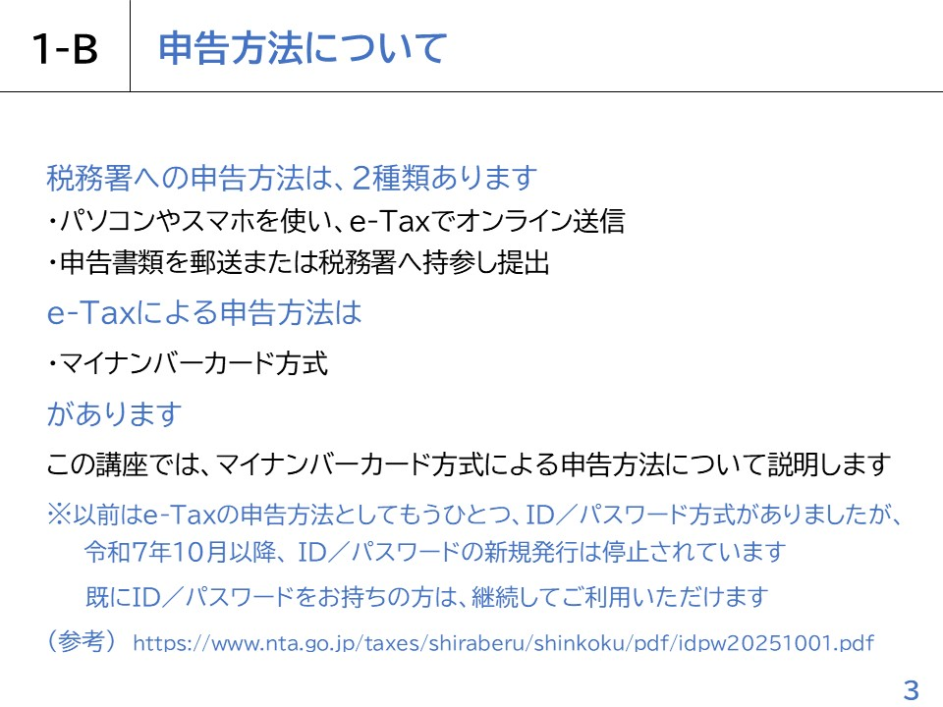
Notes:
次に、確定申告方法についてのご説明です。
税務署への申告方法は2種類あります。
一つはパソコンやスマートフォンを使い、e-Taxでオンライン送信する方法です。
もう一つは申告書類を郵送または税務署の窓口へ持参する方法です。
e-Taxで申告をするといろいろ便利なことがありますので、是非この講座で申告方法をマスターしていただき、これからはe-Taxを使い申告してみてください。
e-Taxによる申告方法はマイナンバーカード方式があります。
マイナンバーカード方式は、マイナンバーカードとマイナンバーカード読み取り対応スマートフォン又はICカードリーダライタを利用して、e-Taxを行う方法です。
ふるさと納税の寄附金控除に関する証明書や生命保険控除証明書など、ご自分で準備しなくとも自動で入力してくれる機能等も使用でき便利ですので、本講座ではマイナンバーカード方式についてご説明していきます。
また、以前はe-Taxの申告方法としてID/パスワード方式がありましたが、令和7年10月以降、ID/パスワードの新規発行を停止しています。
初めてe-Taxをご利用になる方は、マイナンバーカード方式をご利用ください。なお、既にID/パスワードをお持ちの方は、継続してご利用いただけます。

Slide 7
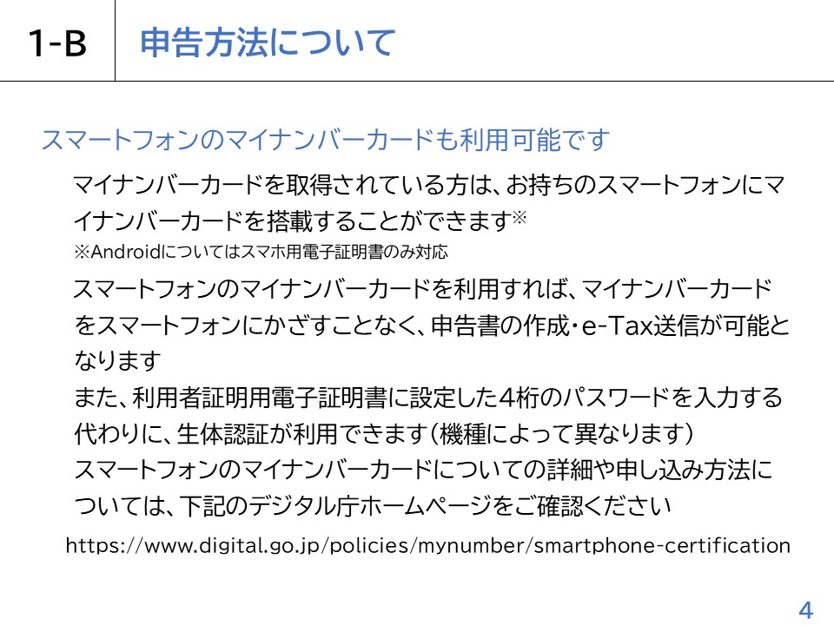
Notes:
マイナンバーカード方式ではスマートフォンのマイナンバーカードもご利用可能です。
お持ちのスマートフォンにマイナンバーカードを搭載することができます。
スマートフォンのマイナンバーカードを利用すれば、マイナンバーカードをスマートフォンにかざすことなく、申告書の作成・e-Tax送信が可能となります。
また、利用者証明用電子証明書に設定した4桁のパスワードを入力する代わりに、生体認証が利用できます。（機種によって異なります。）
スマートフォンのマイナンバーカードについての詳細や申し込み方法については、下記に掲載しているURLよりデジタル庁ホームページをご確認ください。

Slide 8
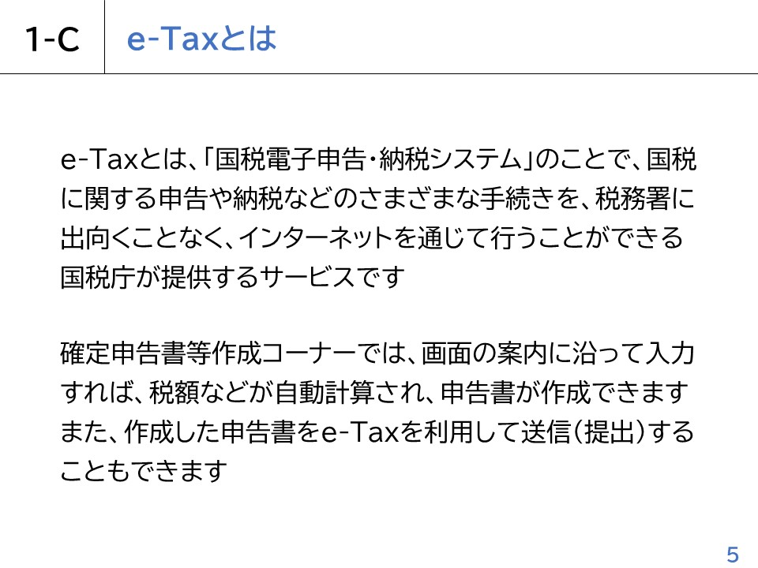
Notes:
次に、e-Taxについてのご説明です。
e-Taxとは、「国税電子申告・納税システム」の呼称で、国税庁が提供する国税に関する申告・申請、納付手続をインターネットを通じて行うことのできるサービスのことをいいます。
また、確定申告書等作成コーナーでは、画面の案内に沿って収入金額などを入力すると、複雑な税額の計算が自動で計算される申告書作成サービスも提供しており、そのまま作成した申告書を送信、つまり、申告書を提出することができるようになっています。
毎年変わる税の制度にも対応していますし、計算誤りのない申告書ができて大変便利です。

Slide 9
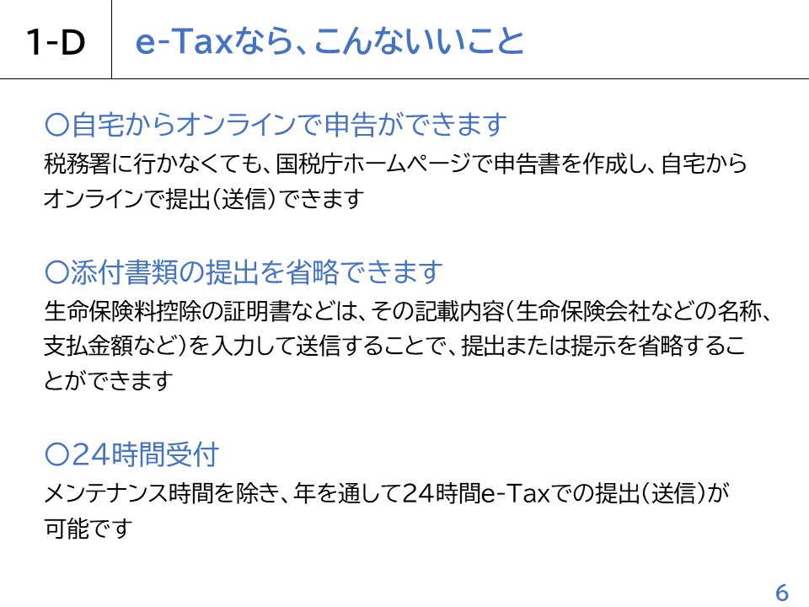
Notes:
e-Taxを利用した確定申告にはどんないいことがあるのでしょうか。
１点目は、税務署に行かなくても自宅で申告ができるという事です。
２点目は、生命保険料控除の証明書などは、その記載内容を入力して送信することにより提出又は提示が不要となります。
３点目は、申告データの受付時間です。メンテナンス時間を除いて、年を通して24時間e-Taxでの送信が可能です。
【補足説明】
講師の皆様は、「確定申告期に大勢の方で混んでいる税務署に行かなくて済んで、便利だった」
「税務署の対応している時間帯は仕事で職場を離れられないので、24時間受付で助かった」などの具体的なエピソードを交えてメリットを伝えられると良いでしょう。

Slide 10
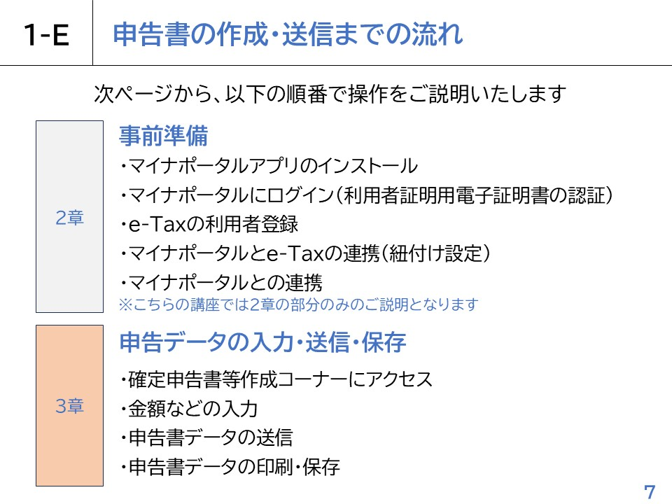
Notes:
次に、申告書を作成し、税務署へ送信するまでの操作・処理の大きな流れについてです。
全体の流れは、
大別して、前半の「2章」と後半の「3章」に分かれます。
前半の「2章」がマイナンバーカード方式で確定申告を行うための準備作業、
後半の「3章」が、収入金額や控除額などを入力して申告書を作成し、税務署へオンラインで送るという部分になります。
本講座演習は、「2章」までの実施となり、「3章」以降は、教材を見ながら自宅で実施していただきます。
事前準備は一度済ませれば次回以降、同じ操作は不要ですので、本講座を通して済ませてしまえば、自宅では「3章」の申告内容の入力・送信のみを行うことになります。

Slide 11
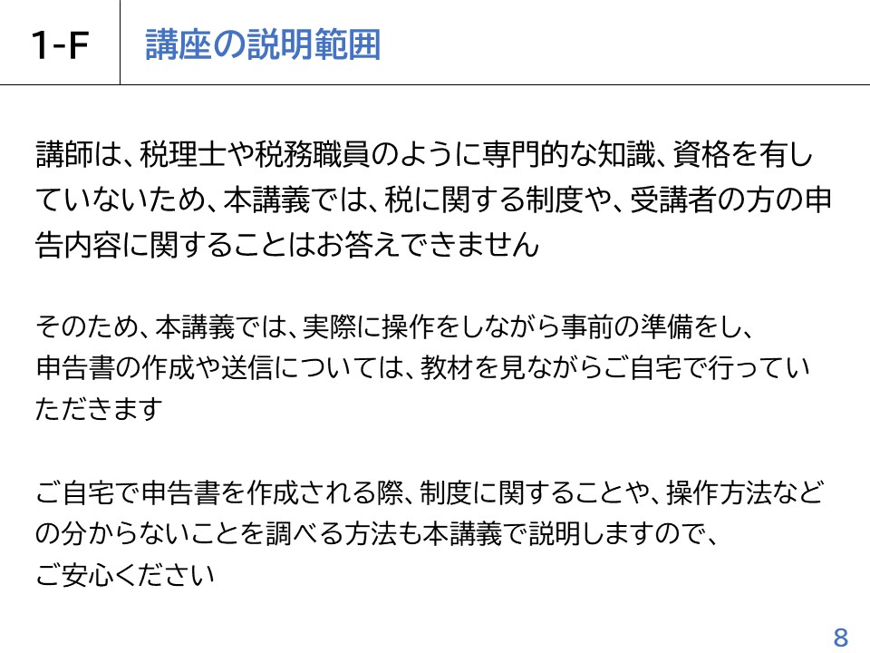
Notes:
第2章に入る前に、本講座の説明範囲についてのご説明です。
講師は、税理士や税務署の職員ではありませんので、税に関する専門的な知識や資格を持っていません。
ですので、税に関する制度や皆さんの申告内容についてご質問いただいてもお答えすることができませんので、予めご了承ください。
この講座では、皆さんが確定申告をされる際に、ご自宅でスムーズにスマートフォンで確定申告ができるようにすることを目的としています。
前のページでもご説明したとおり、スマートフォンでマイナンバーカードを使って確定申告する場合、事前にマイナポータルやe-Taxでの利用開始に係る設定が必要になりますので、
事前準備をこの講座で済ませていただいて、実際に確定申告書を作成・送信する部分についてはご自宅で行っていただくこととなりますので、よろしくお願いします。
ご自宅での操作を不安に思われるかもしれませんが、事前の準備に比べて、申告書の作成・送信については、国税庁のホームページに分かりやすい案内が表示されていますので、画面の案内に沿って操作をしていけば困ることも少ないと思います。
どこにどうやってアクセスして始めればいいのか、用語や操作が分からなくなったときはどうしたらいいのか、といったことは講座内でご説明しますので、ご安心ください。
【補足説明】
講師の皆様は、本講座で扱っている範囲について、受講者の皆様に適切にご理解いただけるよう、ご説明ください。

Slide 12
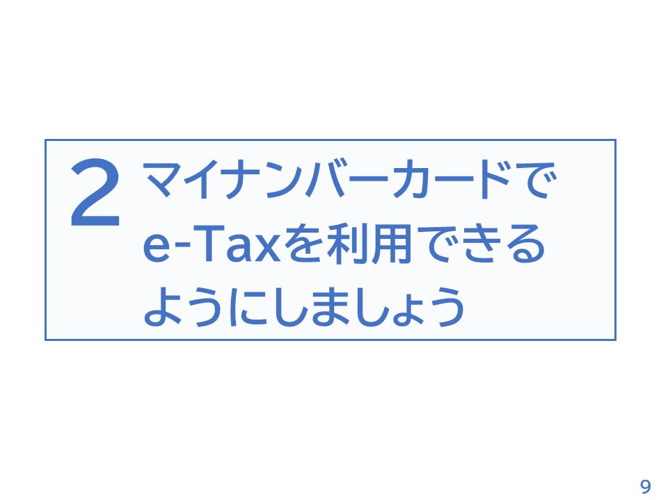
Notes:
ここではマイナンバーカードを用いたe-Taxの利用方法をご説明いたします。
マイナポータルアプリのインストール方法やログイン方法、利用者の認証も行っていきます。
利用者認証の際には、ご自身のマイナンバーカードが必要です。
マイナンバーカードをお手元にご準備ください。
【補足説明】
講師の皆様は、受講者の皆様の手元にマイナンバーカードが用意されているかを確認してから説明を始めてください。

Slide 13
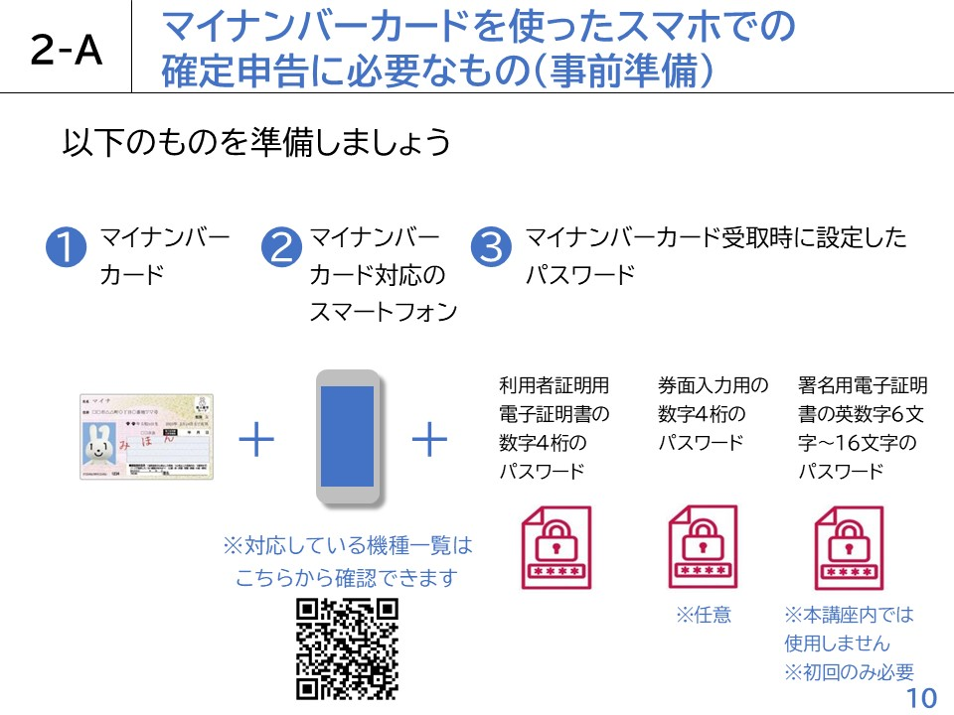
Notes:
マイナンバーカードを使ったスマートフォンでの確定申告の準備に必要なもの（事前準備）についてのご説明です。
マイナンバーカードを使ったスマートフォンでの確定申告の準備に必要なものは、
①マイナンバーカード
②マイナンバーカード対応のスマートフォン
マイナンバーカード対応のスマートフォンの機種を確認する場合は、このページのQRコードを読み取っていただくと、ご自身のスマートフォンがマイナンバーカードの読み取りに対応しているか確認することができます。
③マイナンバーカードを受取時に設定したパスワード こちらは
・利用者証明用電子証明書の数字４桁のパスワード
・券面入力用の数字４桁のパスワード
・署名用電子証明書の英数字６文字から１６文字のパスワード
の３種類のパスワードが必要です。
２番目の券面入力用のパスワードは、氏名や住所等の情報を入力画面に転記する際に使用しますが、利用は任意です。
３番目の署名用電子証明書のパスワードは、初めて申告書のデータを税務署へ送信する際に必要になります。過去にマイナンバーカード方式により申告書のデータを送信したことがある方は不要です。なお、本講座内では使用しません。
最初の２つは、どちらも数字4桁ですので、同じパスワードを設定されている方が多いようです。
事前に正しいパスワードを確認しておいてください。
パスワードは３回連続で間違えると不正防止のためロックがかかってしまいますので、ご注意ください。

Slide 14
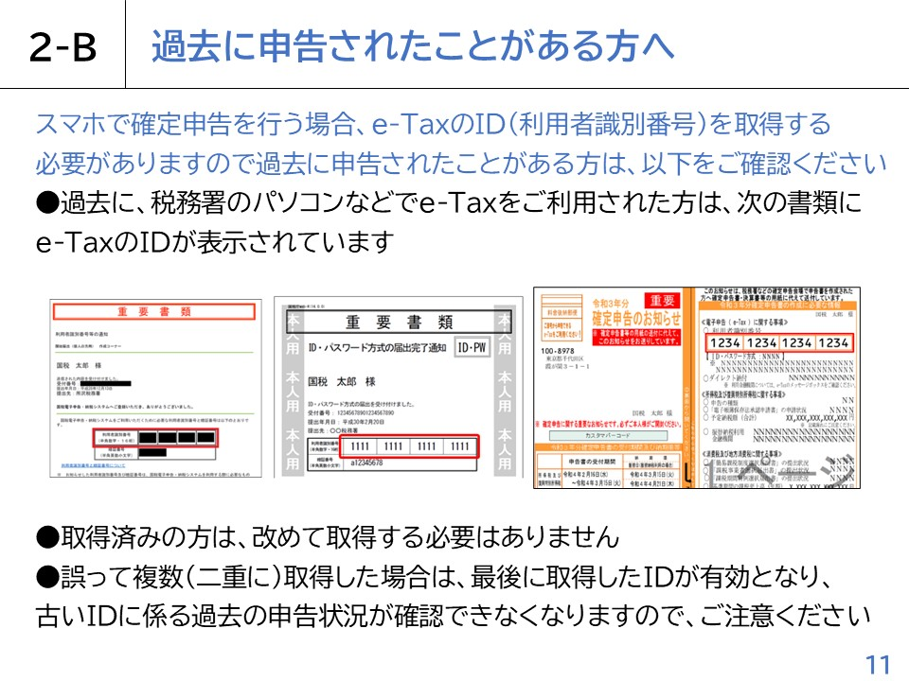
Notes:
e-TaxのID番号（利用者識別番号）をすでにお持ちの方と、お持ちでない方では操作が異なります。
過去に確定申告をしたことがない方はこれから新規でe-TaxのIDを取得するため特に気にする必要はありませんが、過去に確定申告をされたことがある方、
特に税務署などの確定申告会場のパソコンで申告をした方は、その際にe-TaxのID（利用者識別番号）を取得している可能性がありますので、これから説明する内容をご確認ください。
パターン１：既に取得している方で、IDとそのパスワードが分かる方は、それを使用しますので、今回改めて取得する必要はありません。
パターン２：既に取得している方で、ID又はパスワードが分からない方で、自宅で調べれば分かる方は、ご自宅で教材を見ながら操作をしてみてください。
教材の左２つの「重要書類」は、税務署で申告した際にもらえるご自身のIDが記載された紙のイメージです。
過去にIDを取得していたにも関わらず、誤ってもう一度IDを取得した場合、最後に取得したIDが有効となり、古いIDは無効となり、ご自身で過去の申告内容を確認することができなくなります。
過去にIDを取得したかどうか記憶が定かではない場合で、申告書の控えがある方や過去の申告内容を確認しないという方は、あらためてIＤを取得していただければ結構です。
過去にIＤを取得し、過去の申告内容も確認できるようにしておきたい方は、別途手続が必要となりますので、次ページの手続の案内をご確認の上、手続きをとってください。
【補足説明】
講師の皆様は、このページは、過去に確定申告をされたことがある方には留意いただく内容であるとご説明ください。
過去に確定申告をされたことがない方は初めての利用になりますので、このスライドについてはあまり気にしなくても問題ありません。

Slide 15
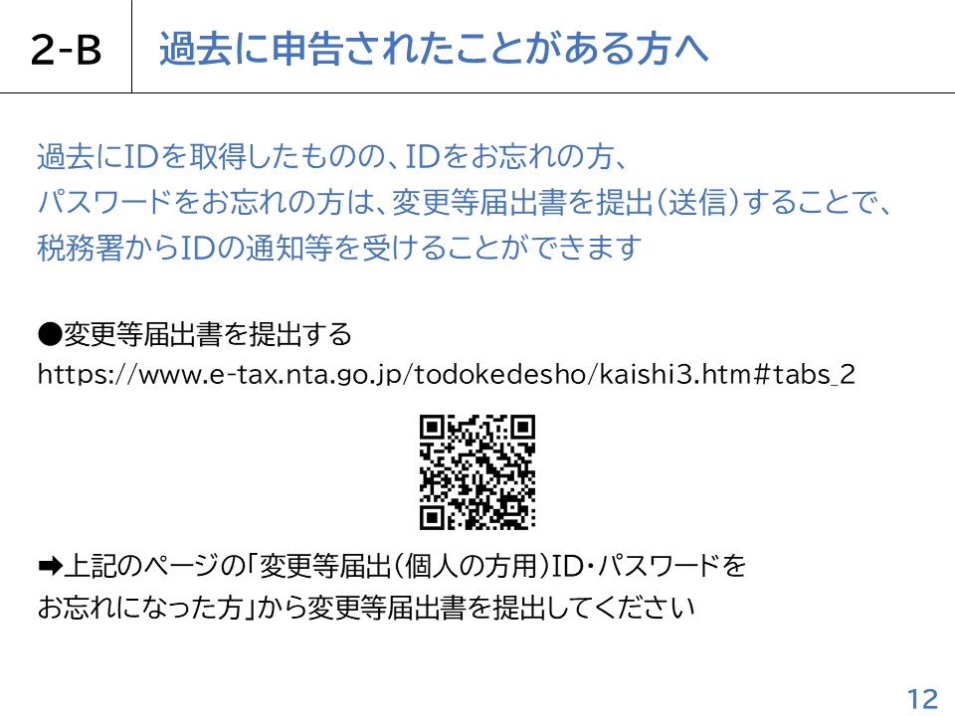
Notes:
過去にIDを取得された方で、取得したIDやパスワードを忘れてしまった方は、このページを参考にお手続きください。
変更届出書を提出するためのURL・QRコードも掲載していますので、併せてご参照ください。
【補足説明】
講師の皆様は、このページについては必要に応じて自宅で手続きを行ってもらうためのものであり、講座の中では特に説明しなくても構いません。

Slide 16
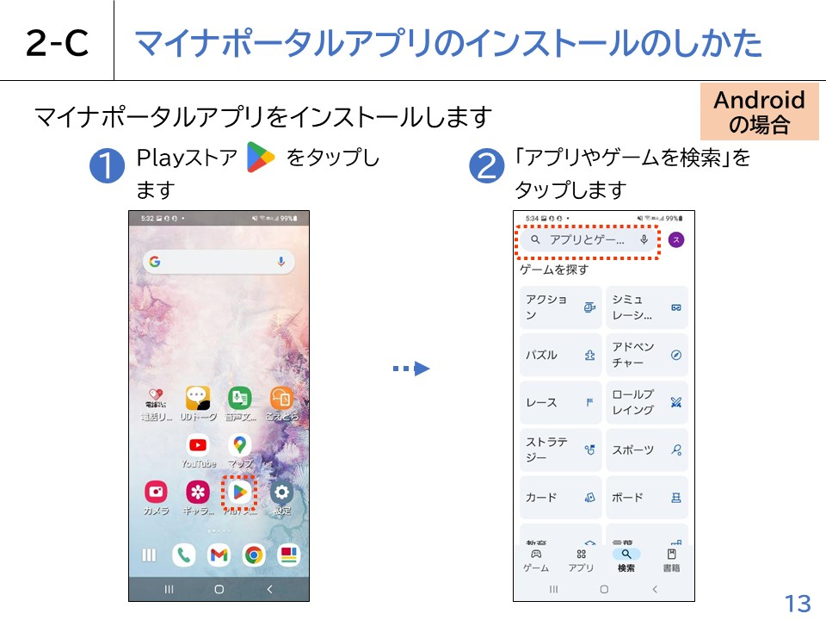
Notes:
マイナンバーカードでe-Taxを利用するにあたり、マイナポータルアプリをお持ちのスマートフォンにインストールする必要があります。
まず、Androidスマートフォンの場合の「マイナポータルアプリ」のインストールのしかたをご説明いたします。
①ホーム画面でPlayストアをタップしてください。
②次に、「アプリやゲームを検索」と薄く表示されている検索ボックスをタップしてください。
【補足説明】
講師の皆様は、マイナンバーカードでe-Taxを利用するには、「マイナポータルアプリ」が必要であることを受講者にお伝えください。
また、このアプリは一度インストールすれば、何度もインストールする必要はないことを説明してください。
しかし、古い型のスマートフォンを使っていると、アプリが見つからないことがあります。
その場合、スマートフォンの「設定」から「システム」を開き、「端末情報」を見ると、自分のスマートフォンがどのバージョンか確認できます。
もしバージョンが古いとわかったら、バージョンを更新するように受講者にお知らせください。

Slide 17
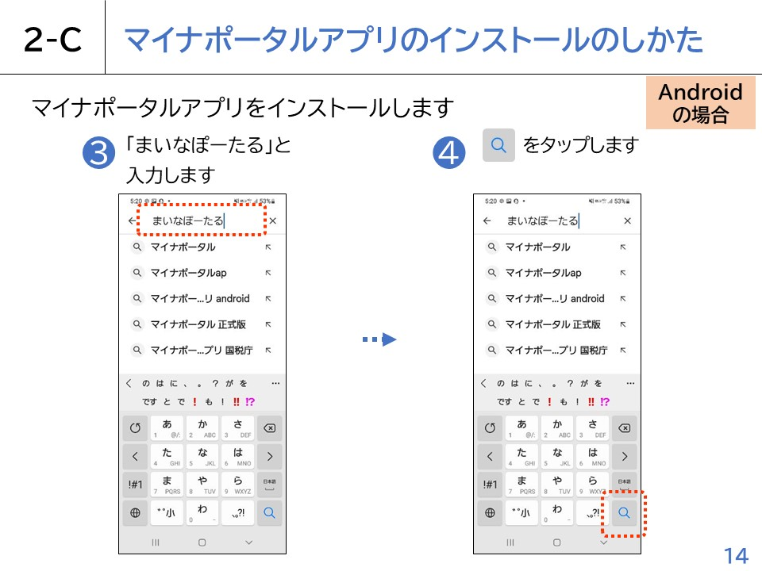
Notes:
③検索ボックスに「まいなぽーたる」と入力します。
④虫眼鏡の形をした右下のマークをタップします。

Slide 18
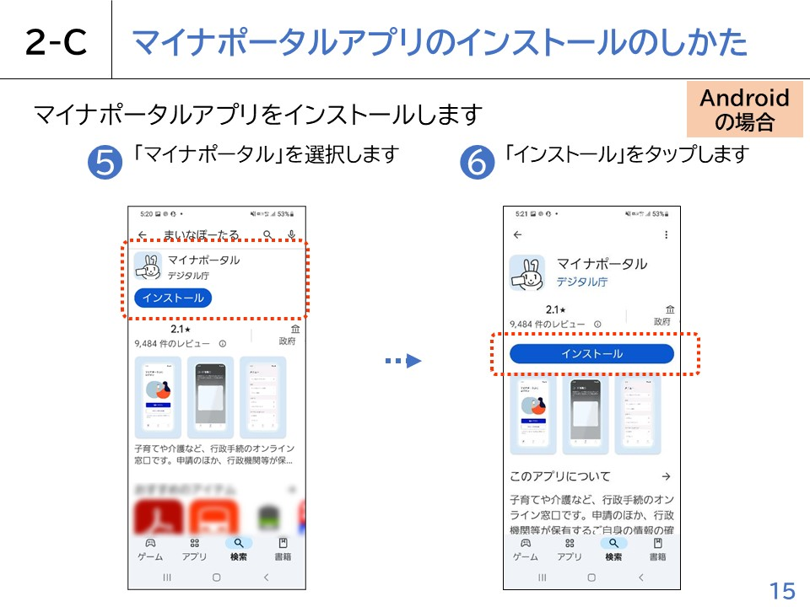
Notes:
⑤「マイナポータル」を選択します。
⑥「マイナポータルアプリ」のインストール画面が出てきます。マイナちゃんのマークが表示されています。その下にある「インストール」ボタンをタップしてください。これでアプリのインストールが始まります。

Slide 19
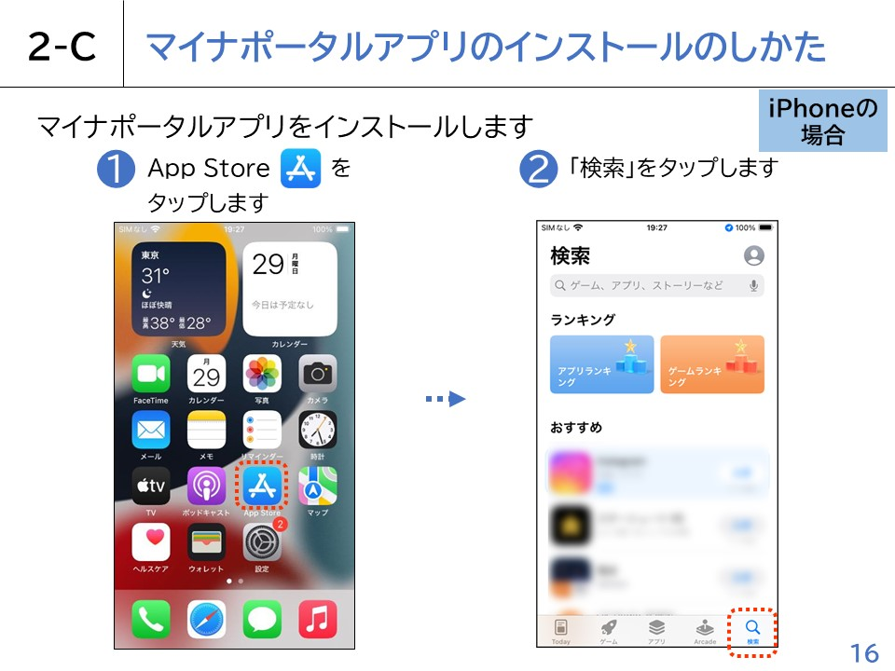
Notes:
iPhoneの場合の「マイナポータルアプリ」のインストールのしかたをご説明いたします。
①まずは、ホーム画面でApp Storeをタップします。
②次に、右下の「検索」をタップします。
【補足説明】
講師の皆様は、古い型のiPhoneを使っていると、アプリが見つからないことがあることをご認識ください。
その場合、iPhoneの「設定」から「一般」を開き、「情報」を見ると、自分のiPhoneがどのバージョンか確認できます。
もし古いバージョンを利用している受講者がいたらバージョンを更新するようにお知らせください。
また、このアプリは一度インストールすれば、何度もインストールする必要はないことも説明してください。

Slide 20
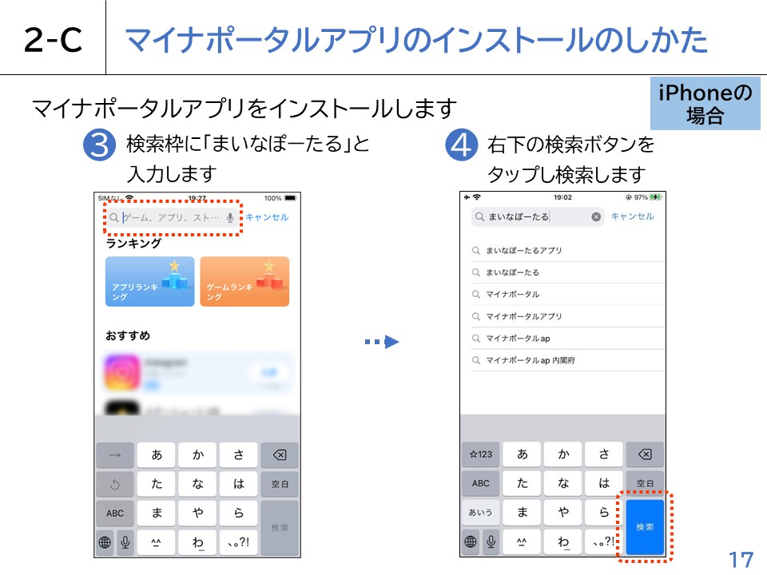
Notes:
③検索枠に「まいなぽーたる」と入力します。
④右下の検索ボタンをタップし検索します。

Slide 21
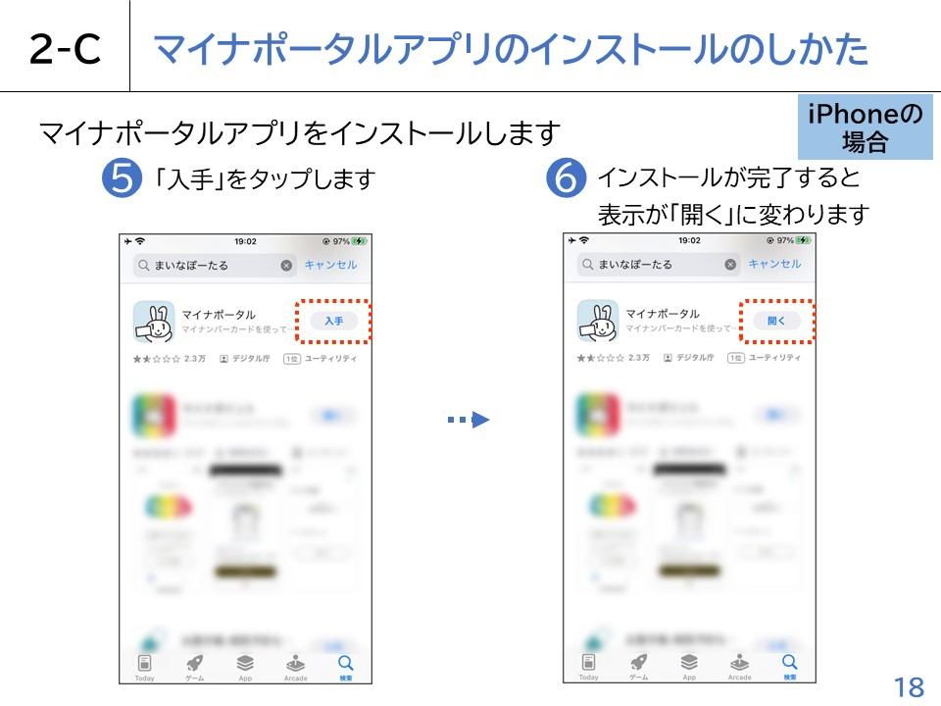
Notes:
⑤「マイナポータルアプリ」のインストール画面が出てきますので、「入手」をタップします。これでアプリのインストールが始まります。
⑥インストールが完了すると表示が「開く」に変わります。

Slide 22
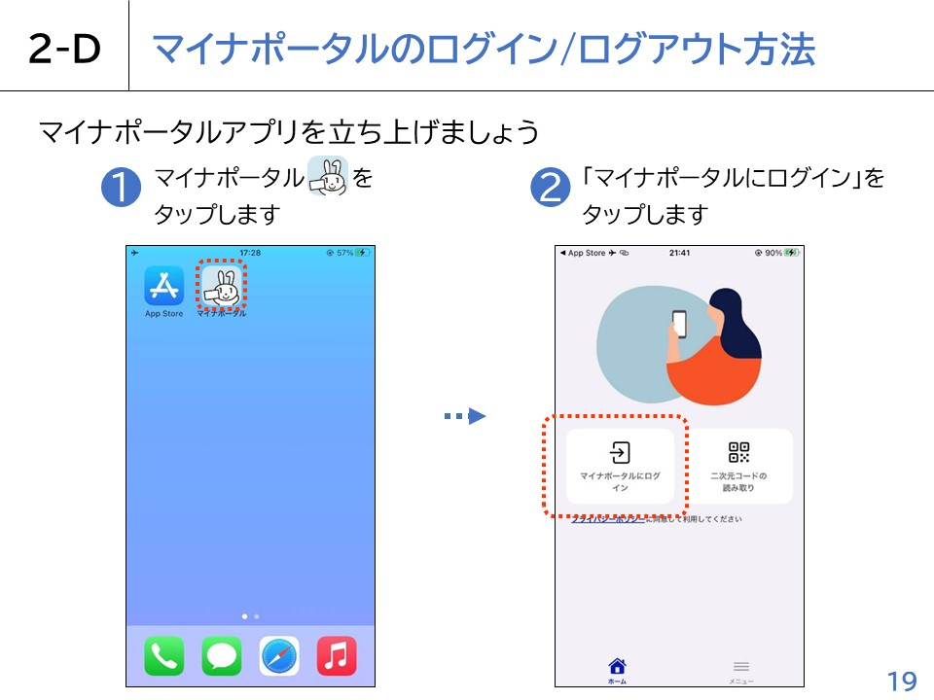
Notes:
次に、マイナポータルアプリへのログイン方法についてご説明いたします。
まず、マイナポータルアプリを立ち上げます。
①マイナポータルアプリをインストール後、ホーム画面からマイナポータルをタップします。
②「マイナポータルにログイン」をタップします。
【補足説明】
講師の方は、初めてログインされる受講者の皆様は利用者登録も必要になることをご説明ください。

Slide 23
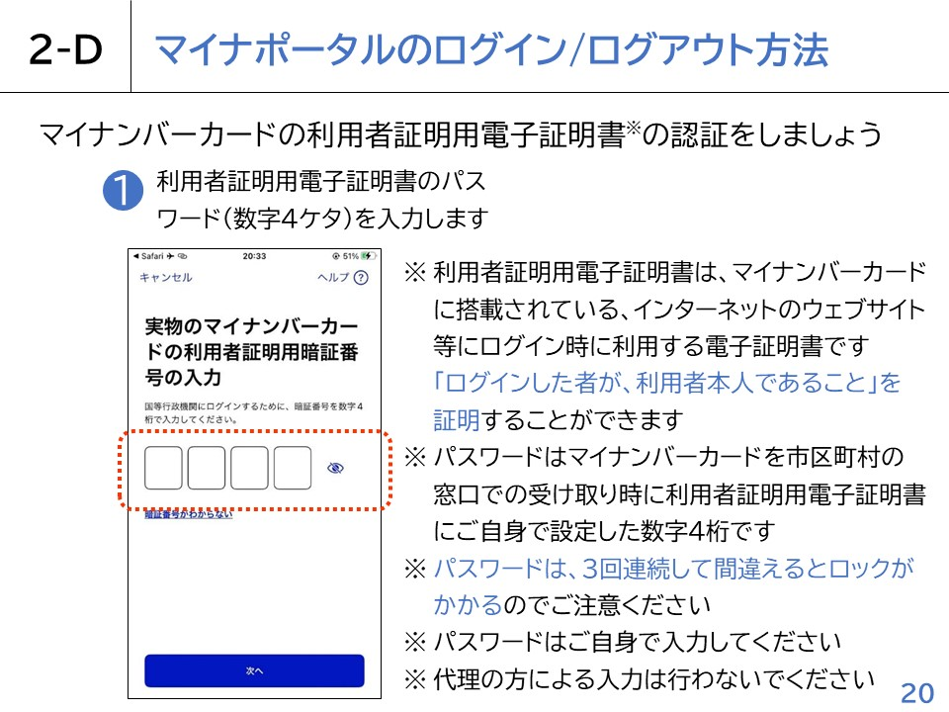
Notes:
次に、利用者証明用電子証明書の認証を行い、マイナンバーカードをスマートフォンで読み取ります。
「利用者証明用電子証明書」とは、「ログインした者が、利用者本人であること」を証明することができる電子証明書のことで、マイナンバーカードに搭載されています。
書面取引における印鑑証明書のようなものです。
「利用者証明用電子証明書のパスワード」とは、マイナンバーカードを市区町村の窓口で受け取った時に利用者証明用電子証明書に設定した数字4桁のパスワードのことです。
①利用者証明用電子証明書の数字４桁のパスワードを入力します。パスワードを３回間違えると不正防止のためロックがかかります。 正しいパスワードを確認してから入力します。「次へ」をタップします。
【補足説明】
講師の皆様は、利用者証明用電子証明書の数字４桁のパスワードを入力する時に、パスワードを３回間違えると不正防止のためロックがかかりますので、正しいパスワードを確認してから入力するようにご案内ください。
受講者の方が利用者証明用電子証明書の数字４桁のパスワードを間違えてロックされた場合には、住民票のある市区町村窓口で、利用者証明用電子証明書のパスワードの再設定が必要であることをお伝えください。
また、マイナンバーカードの読み取りには時間がかかることがありますので、しばらく待つようお伝えください。

Slide 24
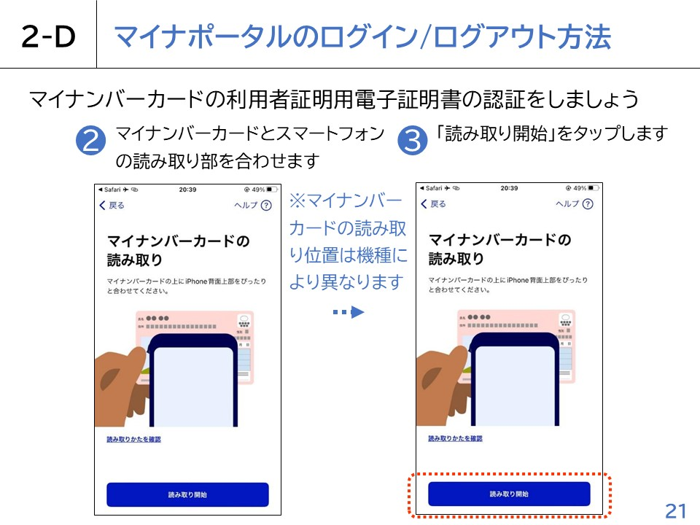
Notes:
②マイナンバーカードをスマートフォンの読み取り部に密着させます。スマートフォンの機種により、マイナンバーカードの読み取り位置が異なる場合がございます。
③「読み取り開始」をタップします。

Slide 25
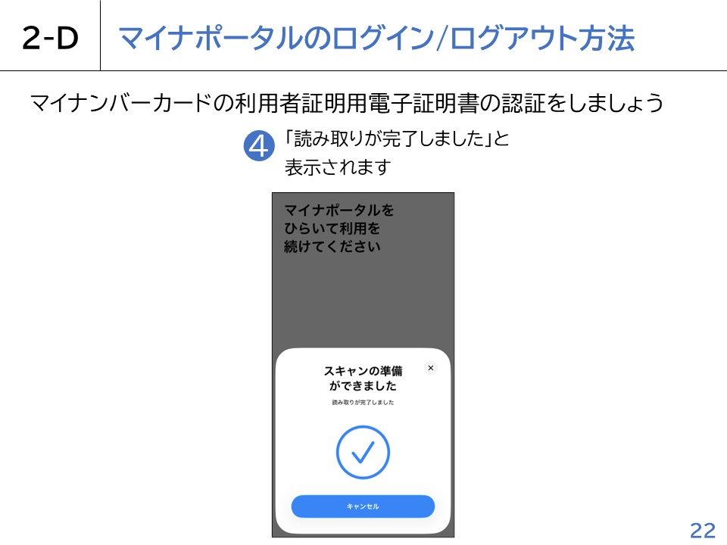
Notes:
④「読み取りが完了しました」と表示されます。
初めてログインされる方は、次のページの利用者登録の画面が表示されます。

Slide 26
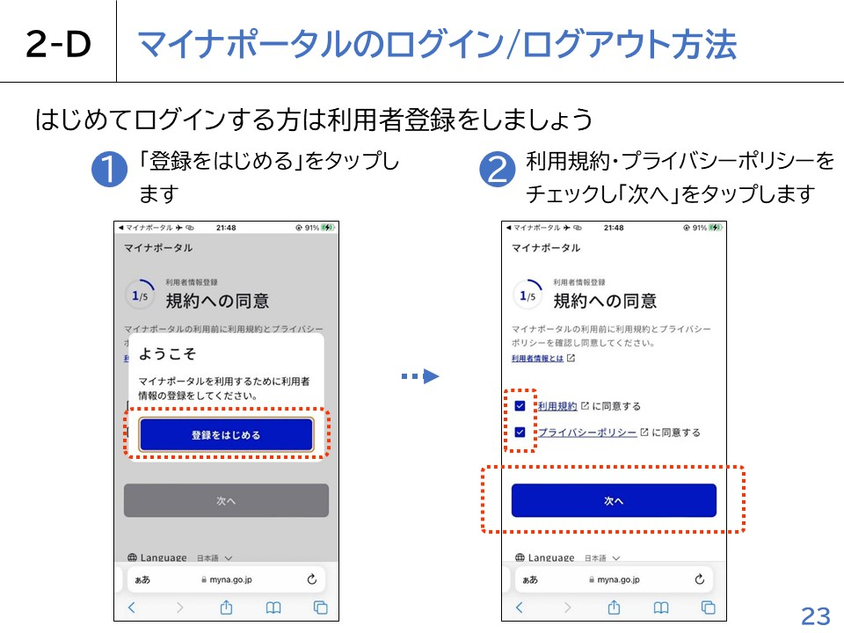
Notes:
はじめてログインされる方は、ここで利用者登録を行います。
①まず、「登録をはじめる」をタップします。
②利用規約・プライバシーポリシーをチェックし「次へ」をタップします。

Slide 27
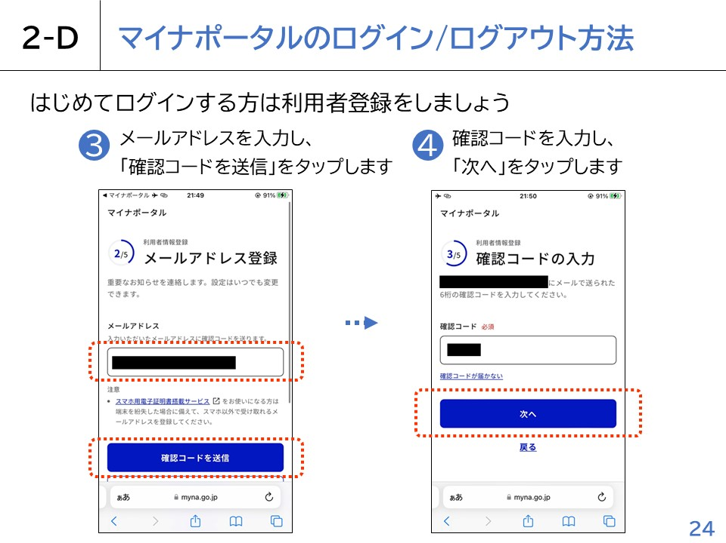
Notes:
③メールアドレスを入力し、「確認コードを送信」をタップします。
④確認コードを入力し、「次へ」をタップします。

Slide 28
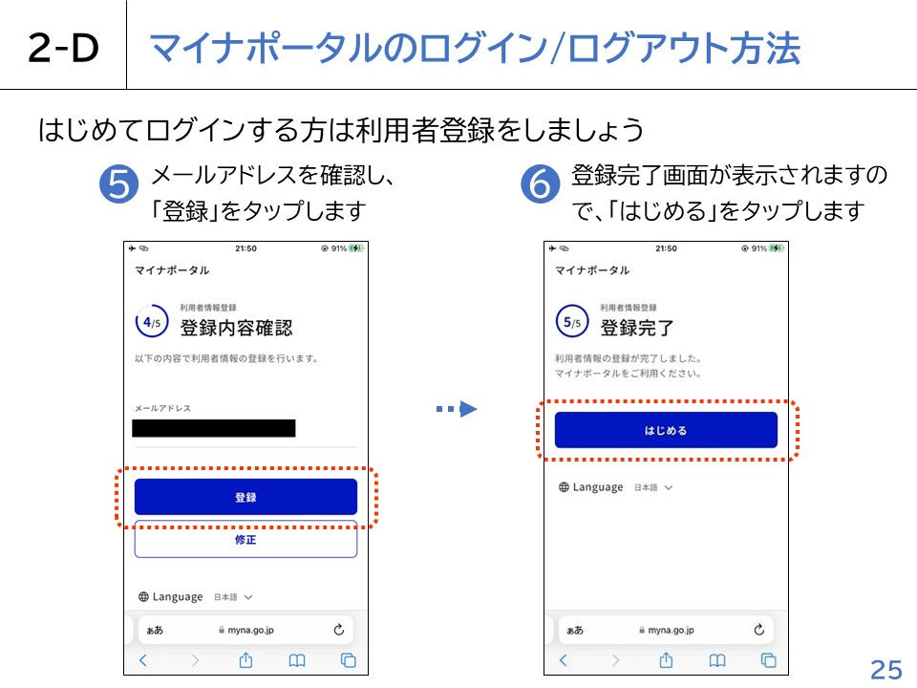
Notes:
⑤メールアドレスを確認し、「登録」をタップします。
⑥登録完了画面が表示されますので、「はじめる」をタップします。これで「利用者登録」は完了です。

Slide 29
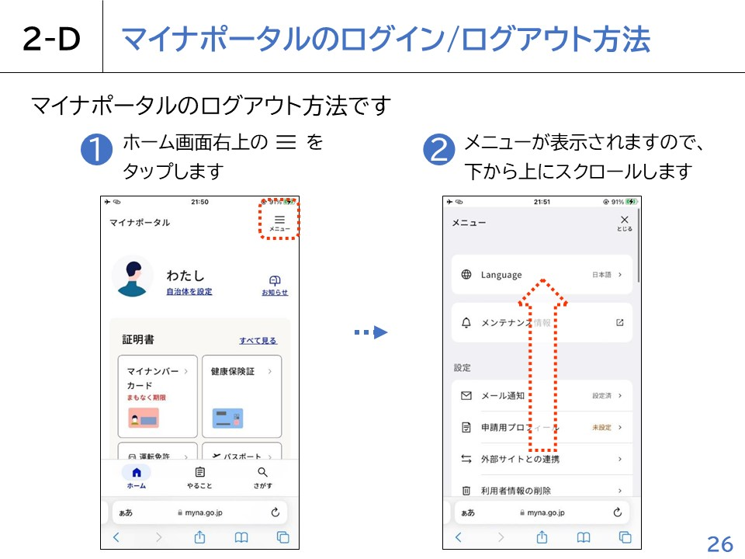
Notes:
また、ログインと合わせてログアウト方法についてもご説明いたします。
①ホーム画面右上にある横三本の線のマークをタップします。
②メニューが表示されますので、下から上にスクロールします。

Slide 30
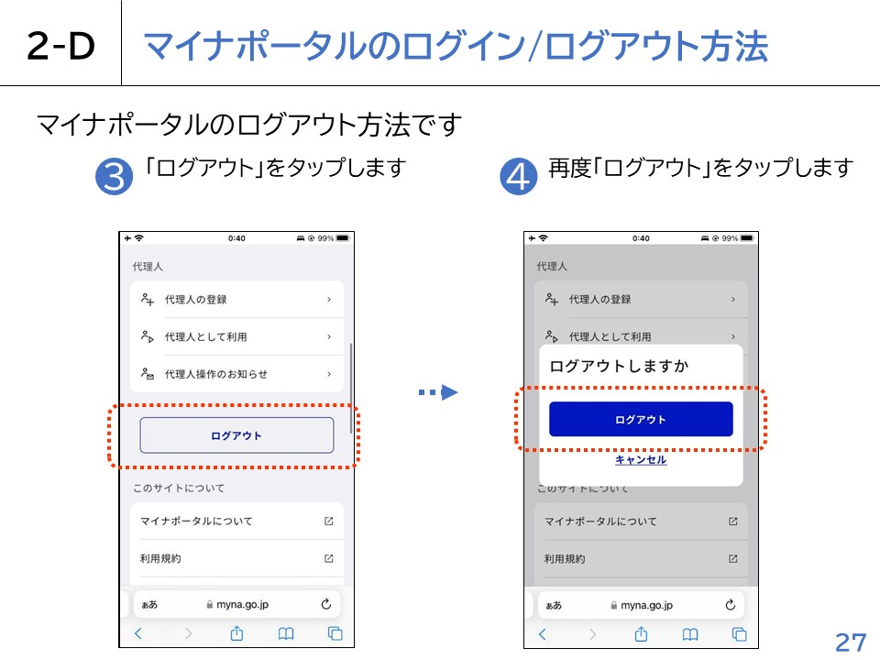
Notes:
③「ログアウト」の文字が出てきますので、「ログアウト」をタップします。
④「ログアウトしますか」というポップアップが表示されますので、再度「ログアウト」をタップします。
これでマイナポータルからログアウトすることができます。

Slide 31
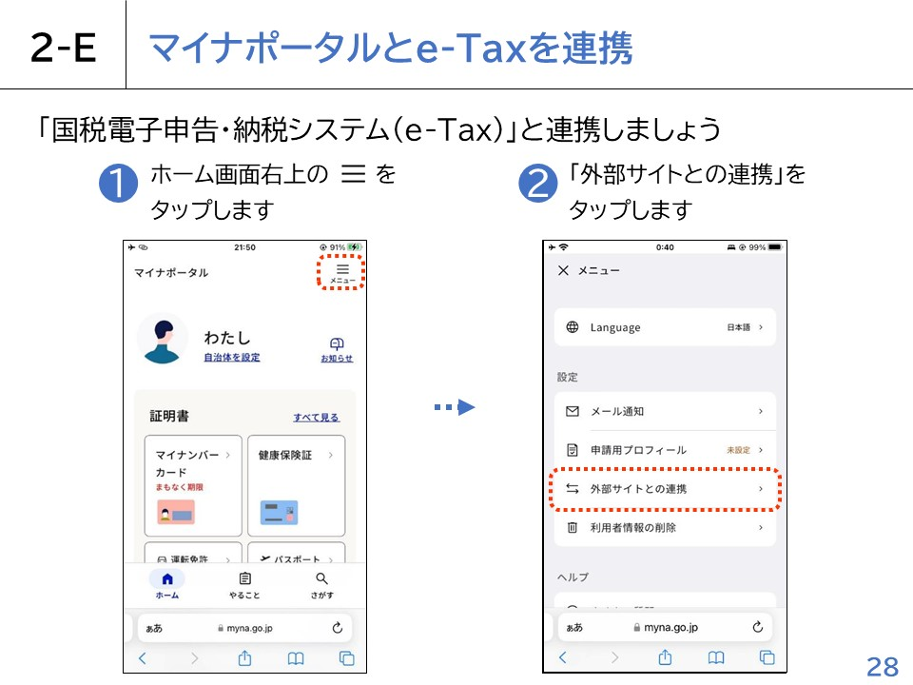
Notes:
「国税電子申告・納税システム（e-Tax）」と連携しましょう。
①ホーム画面右上にある横三本の線のマークをタップします。
②「外部サイトとの連携」をタップします。

Slide 32
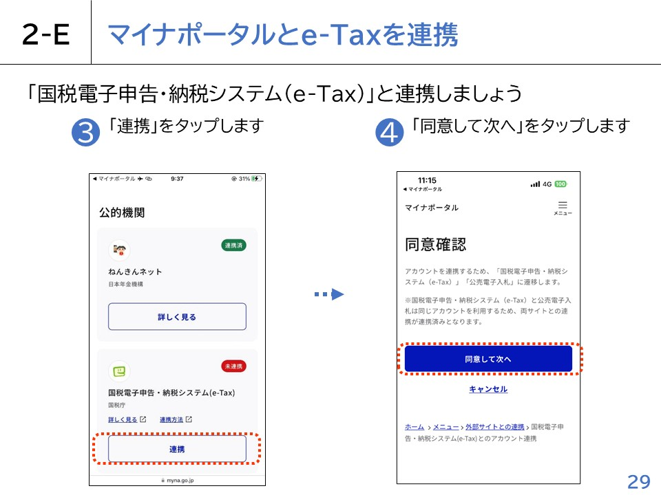
Notes:
③国税電子申告・納税システム（e-Tax）の「連携」をタップします。
④「同意確認」画面の「同意して次へ」をタップします。

Slide 33
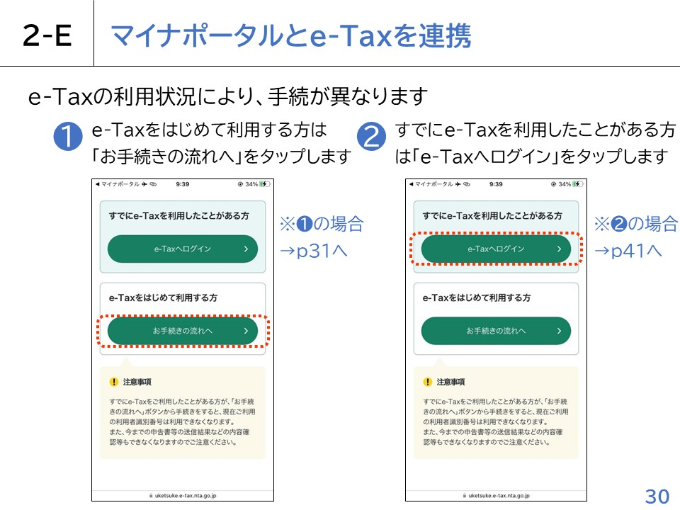
Notes:
e-Taxをはじめて利用する方、既にe-Taxを利用したことがある方で手続きが異なります。
①e-Taxをはじめて利用する方は、「お手続きの流れへ」をタップします。
e-Taxをはじめて利用する方については、31ページでご説明いたします。
②すでに利用者識別番号をお持ちで、e-Taxを利用したことがある方は、「e-Taxへログイン」をタップします。
すでにe-Taxを利用したことがある方については、41ページでご説明いたします。
なお、注意事項に記載のとおり、既にe-Taxを利用したことがある方が「お手続きの流れへ」から手続きを行うと、現在ご利用いただいている利用者識別番号は使用できなくなります。
今までの申告書等の送信結果などの確認もできなくなりますので、ご注意ください。

Slide 34
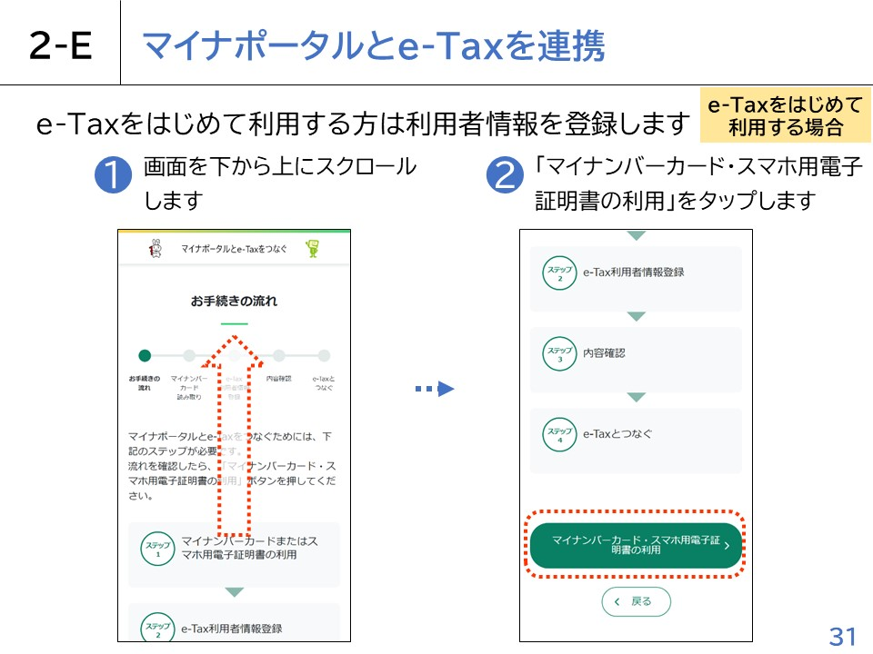
Notes:
e-Taxをはじめて利用する方の利用者情報を登録します。
①画面を下から上にスクロールします。
②「マイナンバーカード・スマホ用電子証明書の利用」をタップします。

Slide 35
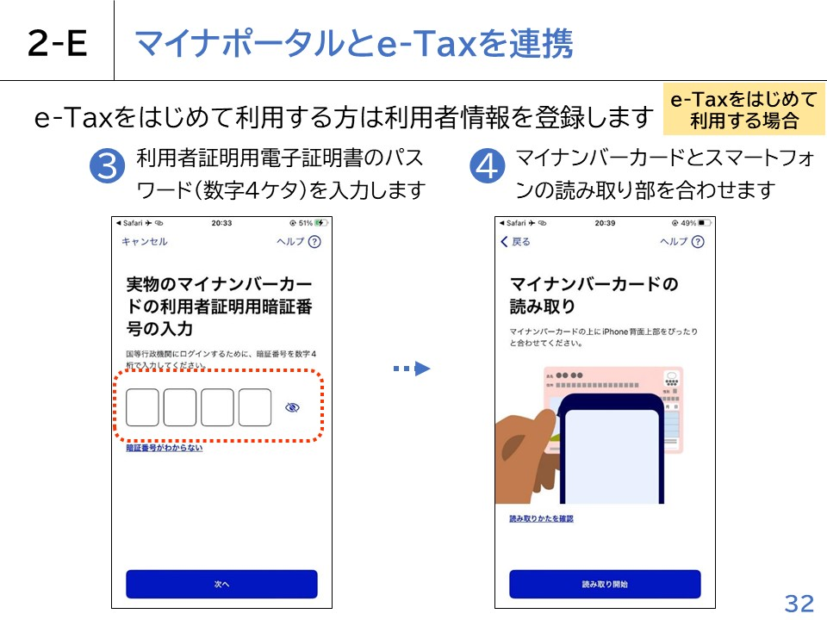
Notes:
③利用者証明用電子証明書のパスワード（数字4ケタ）を入力します。
④マイナンバーカードとスマートフォンの読み取り部を合わせます。

Slide 36
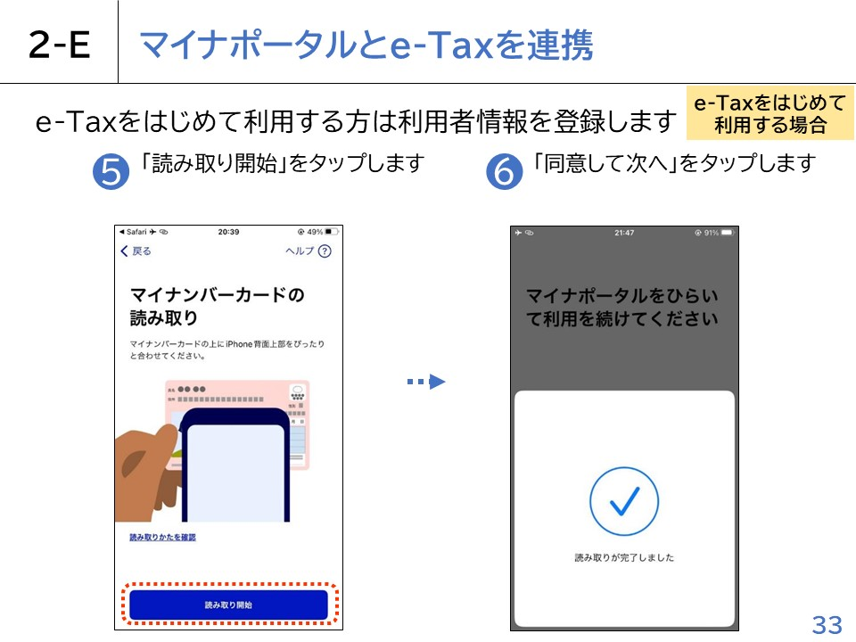
Notes:
⑤「読み取り開始」をタップします。
⑥「同意して次へ」をタップします。

Slide 37
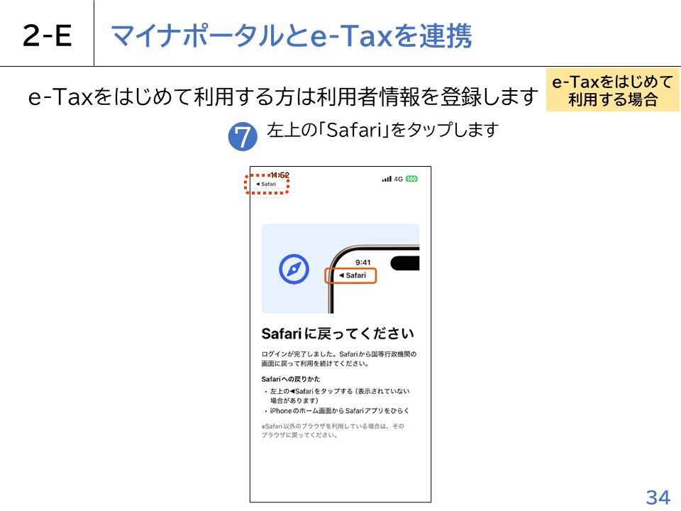
Notes:
⑦左上の「Safari」をタップします。

Slide 38
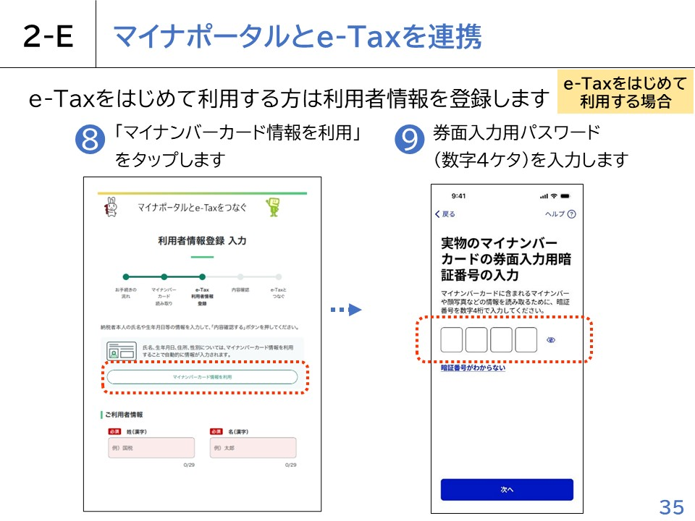
Notes:
次に、利用者の氏名や住所等の情報を入力します。
マイナンバーカードの券面情報を読み取ることにより、氏名や住所等の情報を自動的に入力することができますので便利です。
券面情報を読み取らず、手入力することもできます。
⑧「マイナンバーカード情報を利用」をタップします。
⑨券面入力用パスワード（数字4ケタ）を入力します。

Slide 39
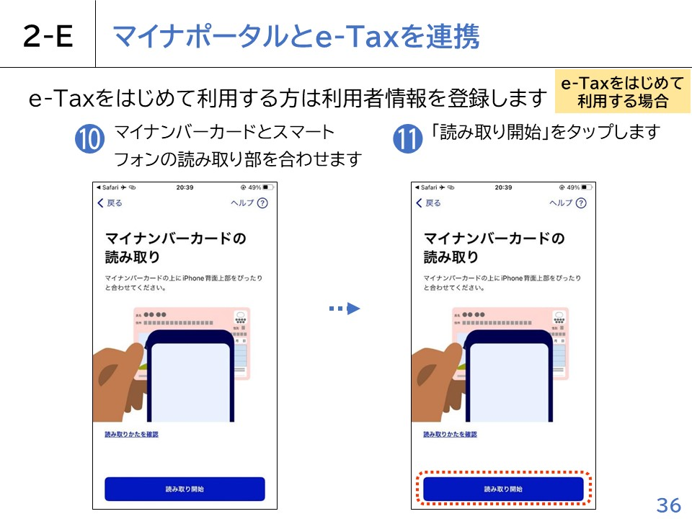
Notes:
⑩マイナンバーカードとスマートフォンの読み取り部を合わせます。
⑪「読み取り開始」をタップします。

Slide 40
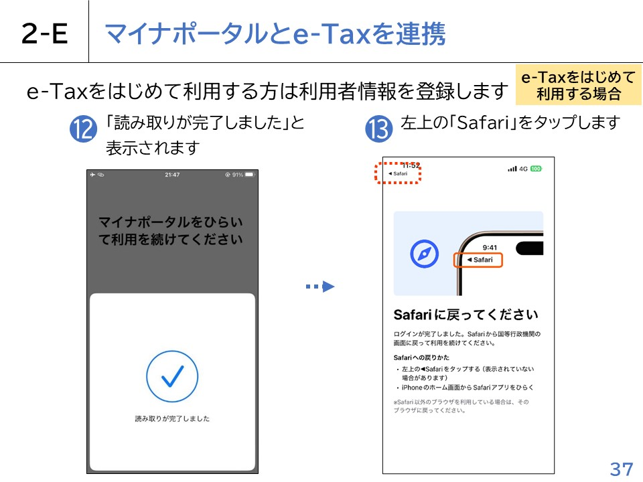
Notes:
⑫「読み取りが完了しました」と表示されます。
⑬左上の「Safari」をタップします。

Slide 41
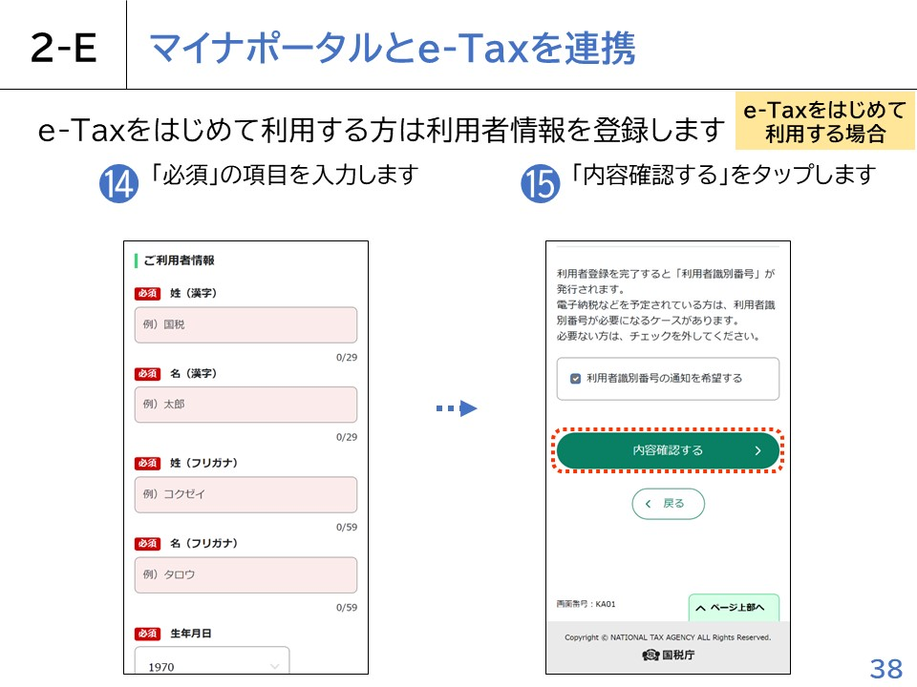
Notes:
利用者情報を入力します。
⑭氏名や住所等のご利用者情報を入力します。
35pでマイナンバーカードの券面情報を読み取った場合は、 氏名、生年月日等が入力されます。必須項目は必ず入力してください。
⑮全て入力が終わったら、「内容確認する」をタップします。

Slide 42
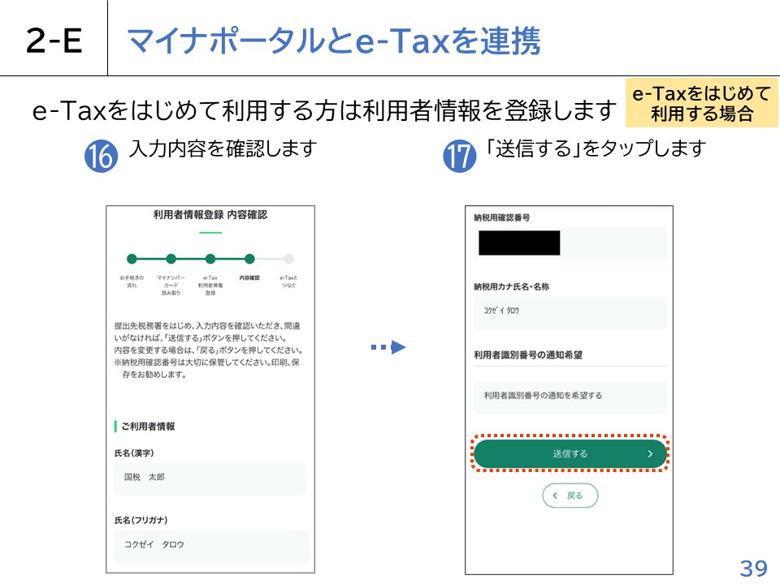
Notes:
入力内容の確認を行います。
⑯「利用者情報登録 内容確認」画面で、入力内容を確認します。
⑰訂正箇所があれば、「戻る」ボタンをタップして該当する内容を訂正し、訂正が終わりましたら「送信する」をタップします。
これでe-Taxの利用者情報の登録が完了しました。

Slide 43
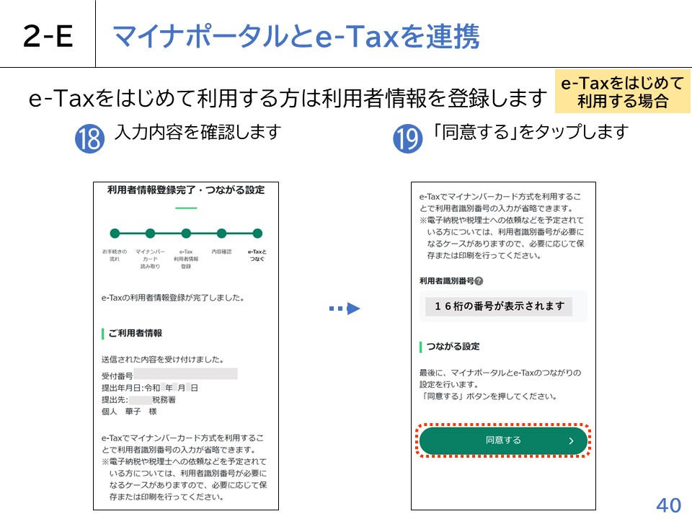
Notes:
最後に、マイナポータルとe-Taxの「つながる設定」を行います。
⑱入力内容を確認します。
⑲「同意する」をタップします。
以上で、マイナポータルとe-Tax（国税電子申告・納税システム）の連携は完了となります。

Slide 44
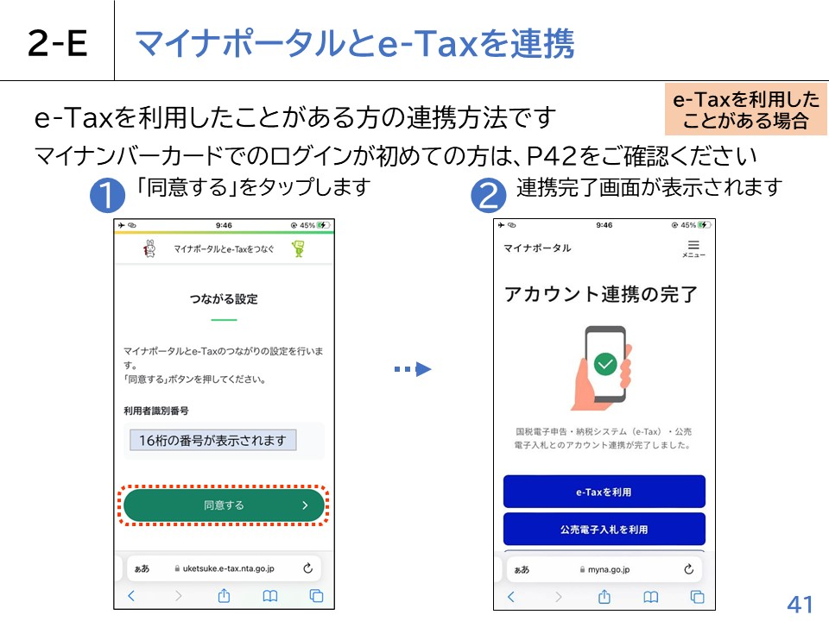
Notes:
次に、e-Taxを利用したことがある方の連携方法です。
マイナンバーカードでのログインが初めての方は、42ページでご説明いたします。
①「同意する」をタップします。
②連携完了画面が表示されます。
以上で、マイナポータルとe-Tax（国税電子申告・納税システム）の連携は完了となります。

Slide 45
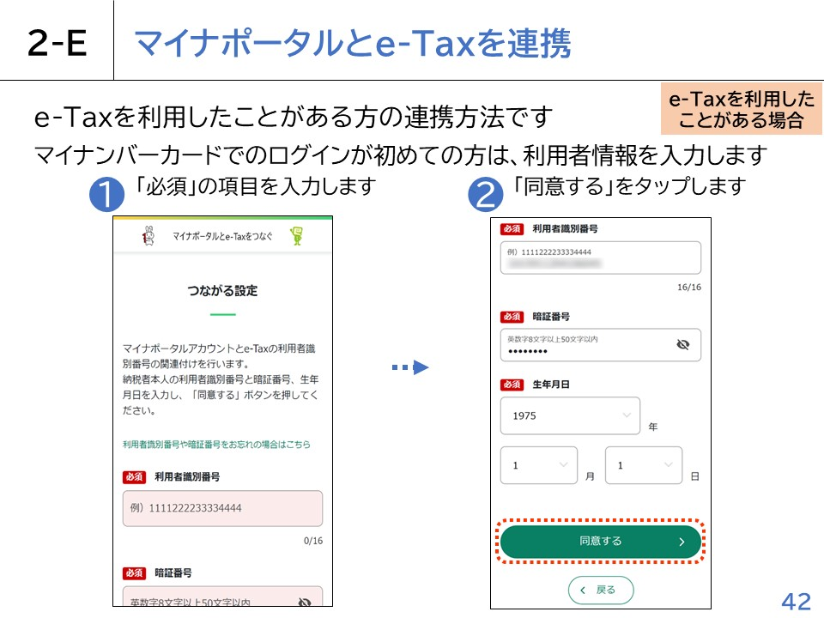
Notes:
e-Taxを利用したことがある方で、マイナンバーカードでのログインが初めての方については、利用者情報を入力する画面が表示されます。
①利用者識別番号とパスワード、生年月日を入力します。
②全ての入力が終わったら、「同意する」をタップします。

Slide 46
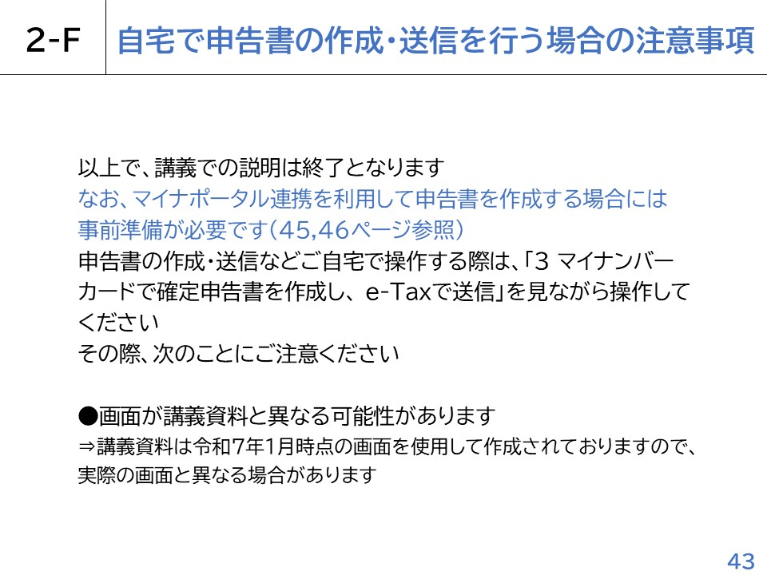
Notes:
以上で、講義での説明は終了となります。
なお、マイナポータル連携を利用して申告書を作成する場合には事前準備が必要です（45,46ページ参照）。
申告書の作成・送信などご自宅で操作する際は、｢３ マイナンバーカードで確定申告書を作成し、 e-Taxで送信｣を見ながら操作してください。その際、次のことにご注意ください。
●画面が講義資料と異なる可能性があります
⇒講義資料は令和7年１月時点の画面を使用して作成されておりますので、実際の画面と異なる場合があります。

Slide 47
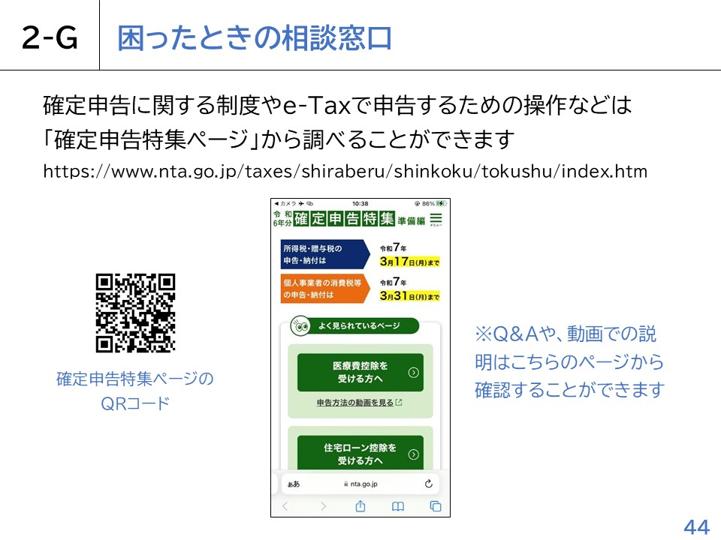
Notes:
ご自宅で確定申告書を作成される際、用語が分からなかったり、操作方法が分からなくなった場合、国税庁ホームページに確定申告に関する特集ページがありますので、そちらから調べることができます。
教材には、「確定申告特集ページ」のURLとQRコードを掲載しています。
確定申告特集では、お問合せの多い質問がＱ＆Ａ形式で掲載されているほか、誤りの多い事例も掲載されています。
なお、電話による相談も可能ですが、受付時間が決まっており、確定申告の手続きが集中する期間はつながりにくくなることがあります。
「確定申告特集ページ」を効果的にご利用ください。
以上でこの講座の説明は終了です。
なお、次ページからはマイナポータル連携を利用してより便利に確定申告を行うためのご案内ですので、教材の第3章と合わせてご参照ください。

Slide 48
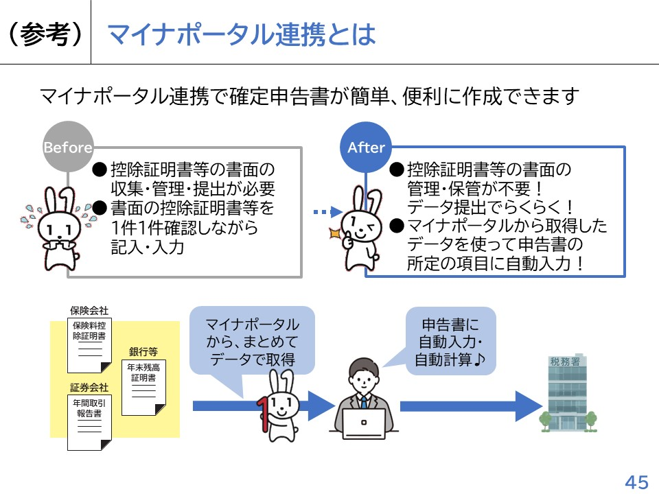

Slide 49
